Slide 1
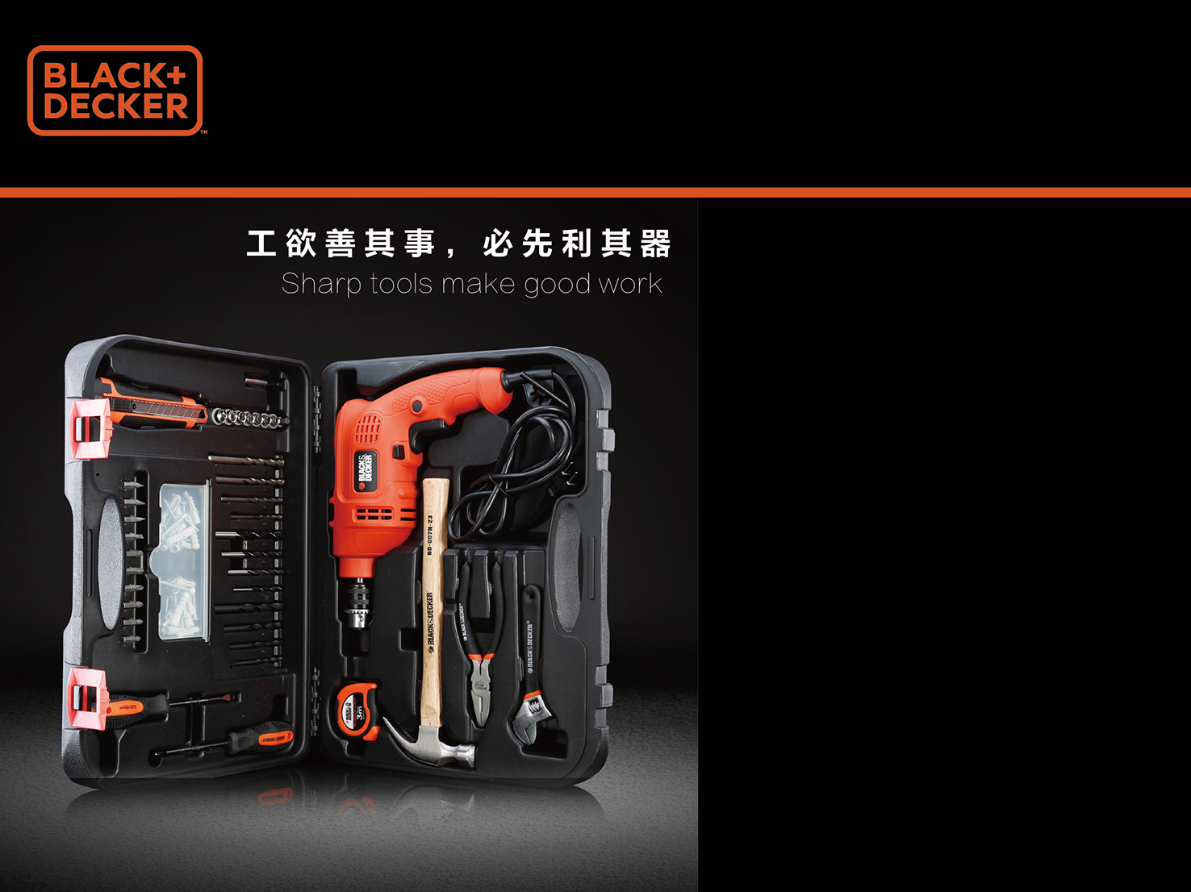
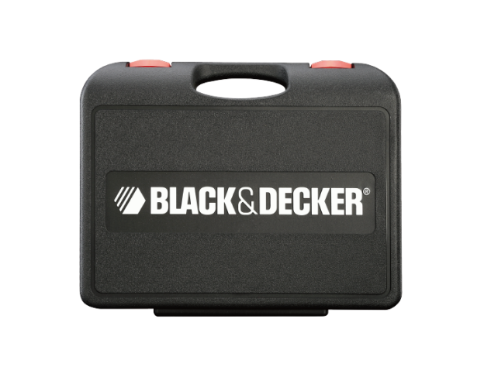
市场参考价：599.00
批发价：345.00
KR504REWB-A9
百得500W手动工具+冲击钻套装
规 格：41.5×34.5×12cm
材 质：外壳工程塑料、电机金属材质
（定转子为铜质材料）
装箱明细：4PCS/箱
·产品组成：
500W冲击钻、百得品牌手动工具一套、常用钻头一批、常用螺丝批一组、常用套筒一组、延长杆一根、常用配件（膨胀螺丝、螺丝）2袋
·主件 + 配件 + 吹塑盒 共计99件

